Slide 1
O mercado brasileiro de Dados e IA
Evidências de três edições do State of Data Brasil para decisões
de contratação, capacitação e investimento
Tech Challenge — Fase 3 · 2023-24 · 2024-25 · 2025-26 · 14.002 respondentes
Grupo 34 · Arthur Dalbello Vicentini, Giovani dos Reis Gil, Pedro Henrique Bitencourt Dias, Luiz Henrique Gusmão Souto e Silva, Enrique Jorge Matuoka

Slide 2
O problema de negócio
Uma instituição financeira de grande porte quer expandir sua área de Dados, Analytics e IA — e precisa de evidência, não de intuição.
Quem contratar
Quanto pagar
Quais famílias de carreira formam o mercado, qual o custo de cada uma e onde está a escassez de profissionais maduros.
Faixas de remuneração por senioridade, cargo e região, com a dispersão que uma proposta precisa considerar.
Onde contratar
Onde investir
Diferença real de custo entre regiões e o papel do trabalho remoto em ampliar o funil de talentos.
Quais tecnologias têm adoção consolidada e qual o estágio real de adoção de IA generativa nas empresas.
Fonte: State of Data Brasil — pesquisa conduzida pela comunidade Data Hackers em parceria com a Bain & Company.

Slide 3
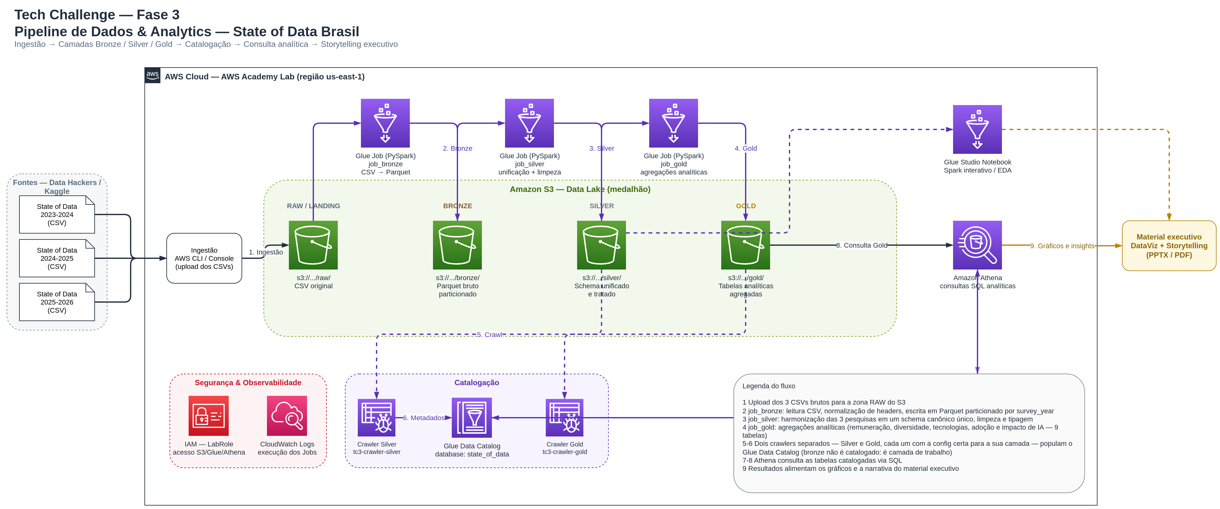
A solução: um pipeline em camadas sobre a AWS
Da ingestão dos CSVs brutos à consulta analítica catalogada — processamento distribuído com Spark no AWS Glue
Diagrama editável em architecture/arquitetura_aws.drawio

Slide 4
Como os dados foram tratados
As três edições não compartilham nomes de coluna nem o mesmo conjunto de perguntas. Harmonizá-las foi o principal desafio técnico.
Cabeçalhos incompatíveis
Códigos que se deslocam
A edição 2023 usa tuplas serializadas (("P1_a", "Idade")); as seguintes usam código pontuado (1.a_idade). Ambos convergem para um identificador único.
A mesma pergunta muda de letra entre edições — modelo de trabalho é P2_r em 2024 e P2_q em 2025. O mapeamento é feito pela semântica, nunca pelo código.
Perguntas que nascem e morrem
Rigor estatístico
2025 removeu o bloco de linguagens; 2023 não perguntou sobre cloud. Ausência é registrada como NULL e nunca convertida em zero.
Salário em faixas vira ponto médio; usa-se mediana além da média; recortes com menos de 30 respondentes são sinalizados como amostra insuficiente.
Base consolidada: 14.002 respondentes (2023: 5.293; 2024: 5.215; 2025: 3.494)

Slide 5
O que os dados dizem, em cinco números
Edição 2025-26, salvo indicação em contrário
4,0x
98%
36 p.p.
22%
26%
o Sênior ganha o salário do Júnior — o prêmio de senioridade é o maior retorno da carreira
dos profissionais já usam IA generativa no trabalho, contra 80% duas edições atrás
de contraste entre dois blocos do questionário: uso pessoal de IA (n=2.105) e priorização pela empresa (n=638) — amostras distintas, não a mesma pessoa antes e depois
de mulheres no mercado — participação em queda desde 24%
dos respondentes do bloco organizacional relatam que a empresa já colhe resultado com IA — o restante ainda está em piloto ou nem começou

Slide 6
01
Como está estruturado o mercado
Quem são, quantos são e em que nível de carreira estão os profissionais de dados no Brasil?

Slide 7
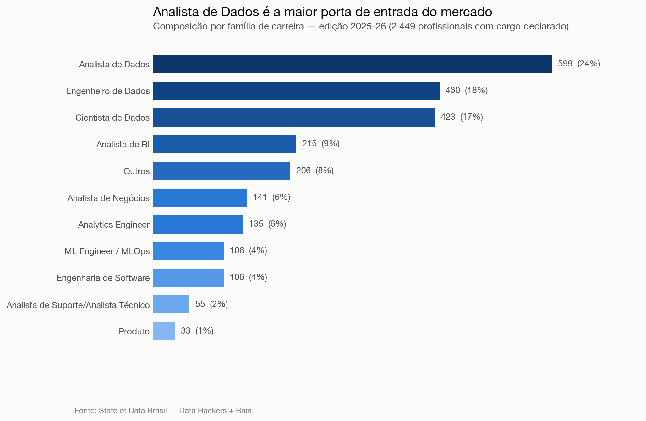
Analista de Dados concentra o maior volume do mercado
599 profissionais na edição 2025-26 — a principal porta de entrada da área

Slide 8
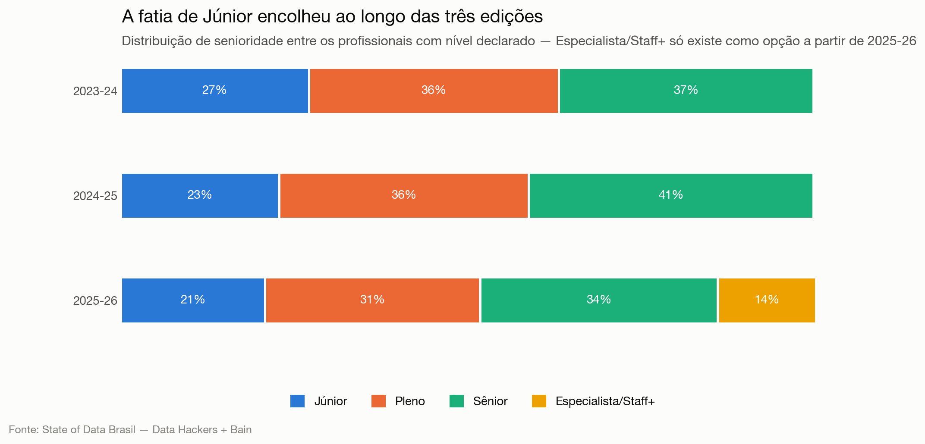
A fatia de Júnior encolheu ao longo das três edições
Também surge uma faixa de Especialista/Staff+ acima do Sênior — mas essa categoria só passou a ser perguntada separadamente em 2025-26, então parte do efeito é mudança no questionário, não só no mercado
Considera apenas respondentes com nível de carreira declarado; desempregados e estudantes ficam fora deste recorte.

Slide 9
02
Quais perfis o mercado mais valoriza
Onde está o prêmio de remuneração — por carreira, por senioridade e ao longo do tempo?

Slide 10
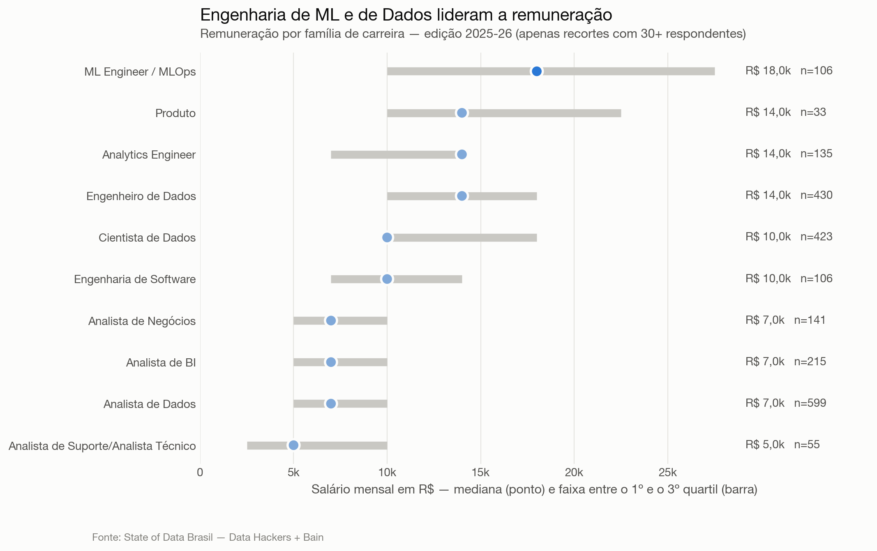
ML Engineer / MLOps lidera com mediana de R$ 18.000
A faixa interquartil mostra a dispersão que uma proposta precisa considerar — carreiras técnicas de ponta variam muito mais

Slide 11
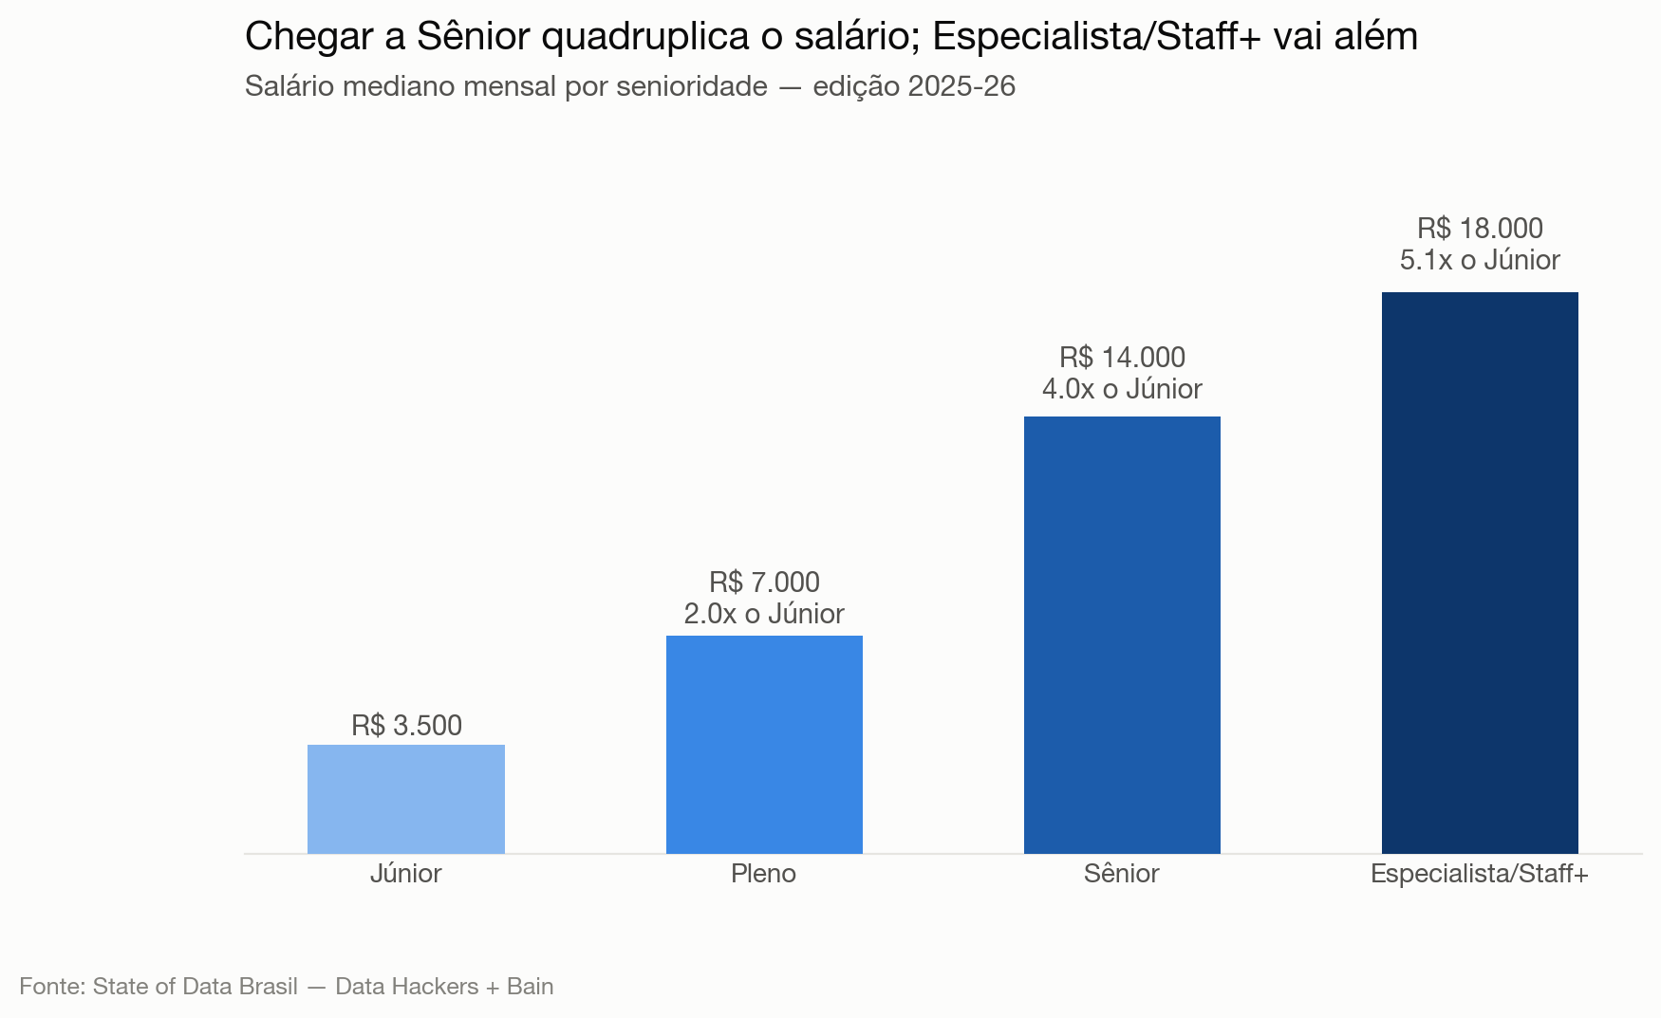
Subir de Júnior a Sênior multiplica o salário por 4,0
Nenhuma outra variável do estudo — formação, região ou tecnologia — produz um salto de remuneração dessa magnitude

Slide 12
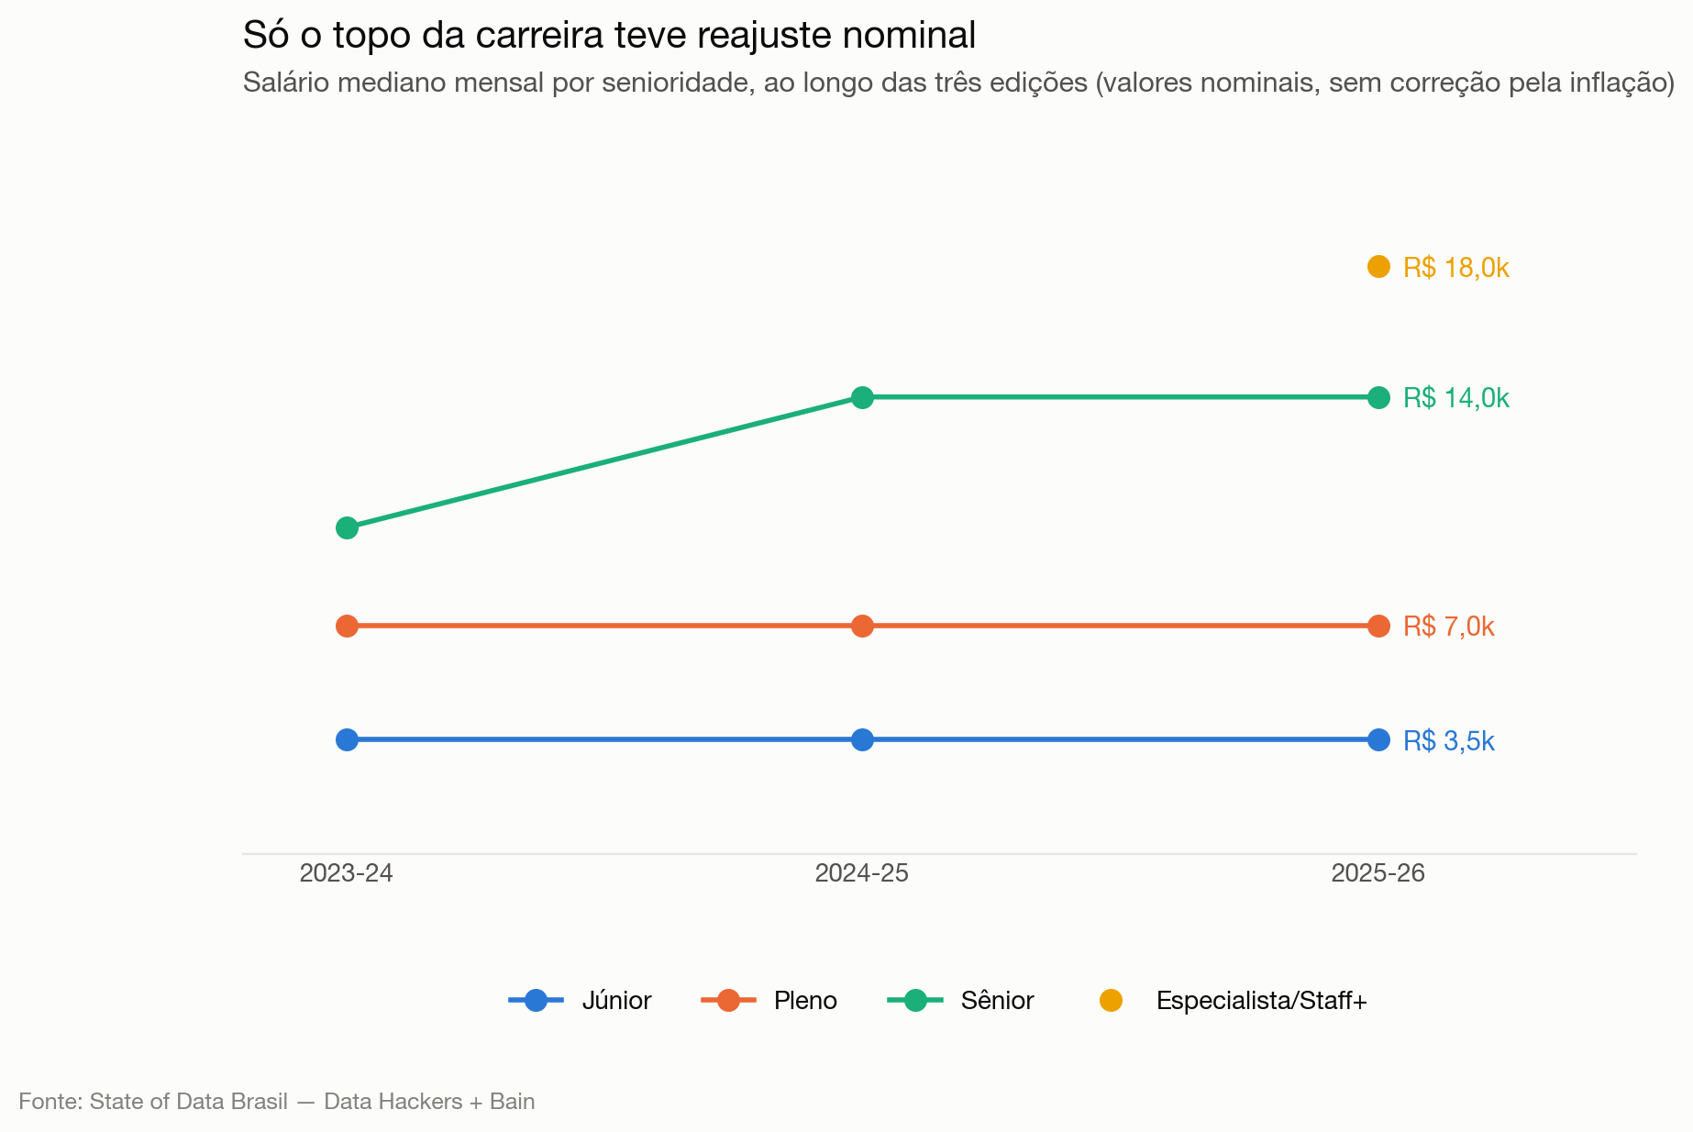
Só o topo da carreira teve reajuste ao longo das três edições
A mediana de Júnior e Pleno ficou parada; a de Sênior saltou para R$ 14.000
Valores nominais, sem correção pela inflação — em termos reais, a estabilidade de Júnior e Pleno representa perda de poder de compra.

Slide 13
03
O cenário de diversidade de gênero
A representatividade feminina está avançando? E existe diferença de remuneração?

Slide 14
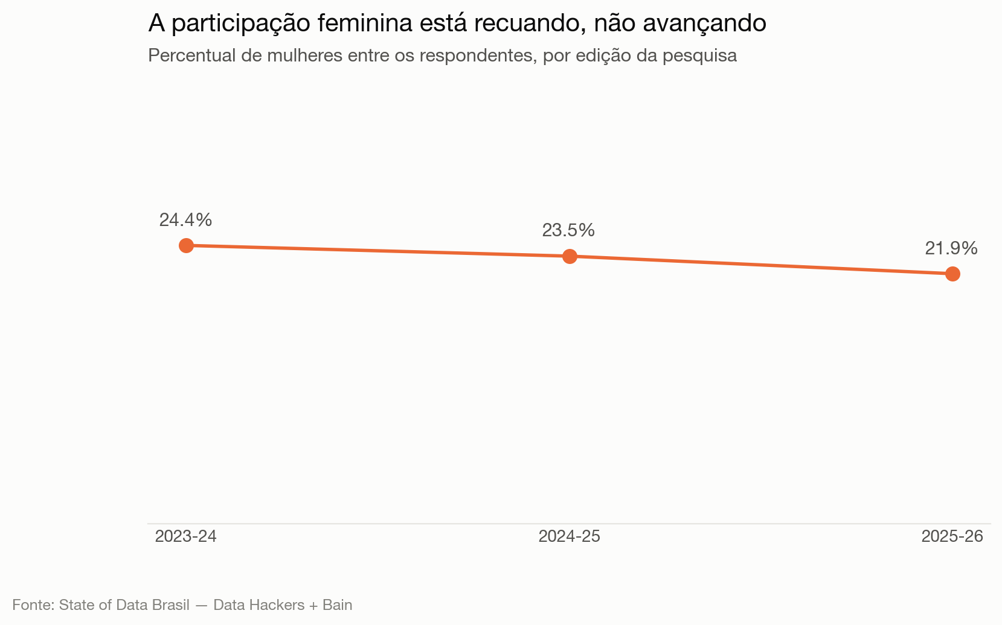
A participação feminina caiu de 24,4% para 21,9%
A tendência é de retração ao longo das três edições — não de avanço

Slide 15
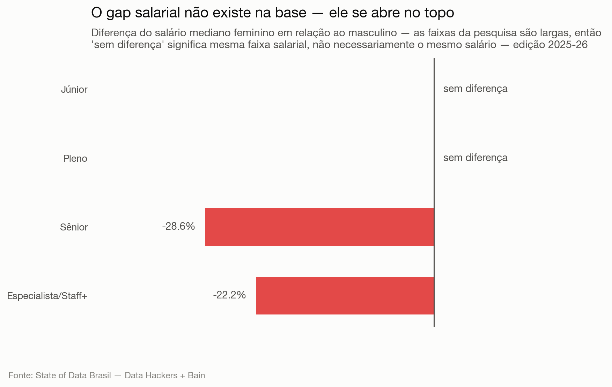
O gap salarial não existe na base — ele se abre no topo
Entre Sênior, a mediana feminina é 29% menor que a masculina; entre Júnior e Pleno não há diferença
Controlar por senioridade separa diferença de remuneração de diferença de composição — as duas exigem respostas distintas.

Slide 16
04
Tecnologias e adoção de IA
Qual é a stack consolidada do mercado e em que estágio está a adoção de inteligência artificial?

Slide 17
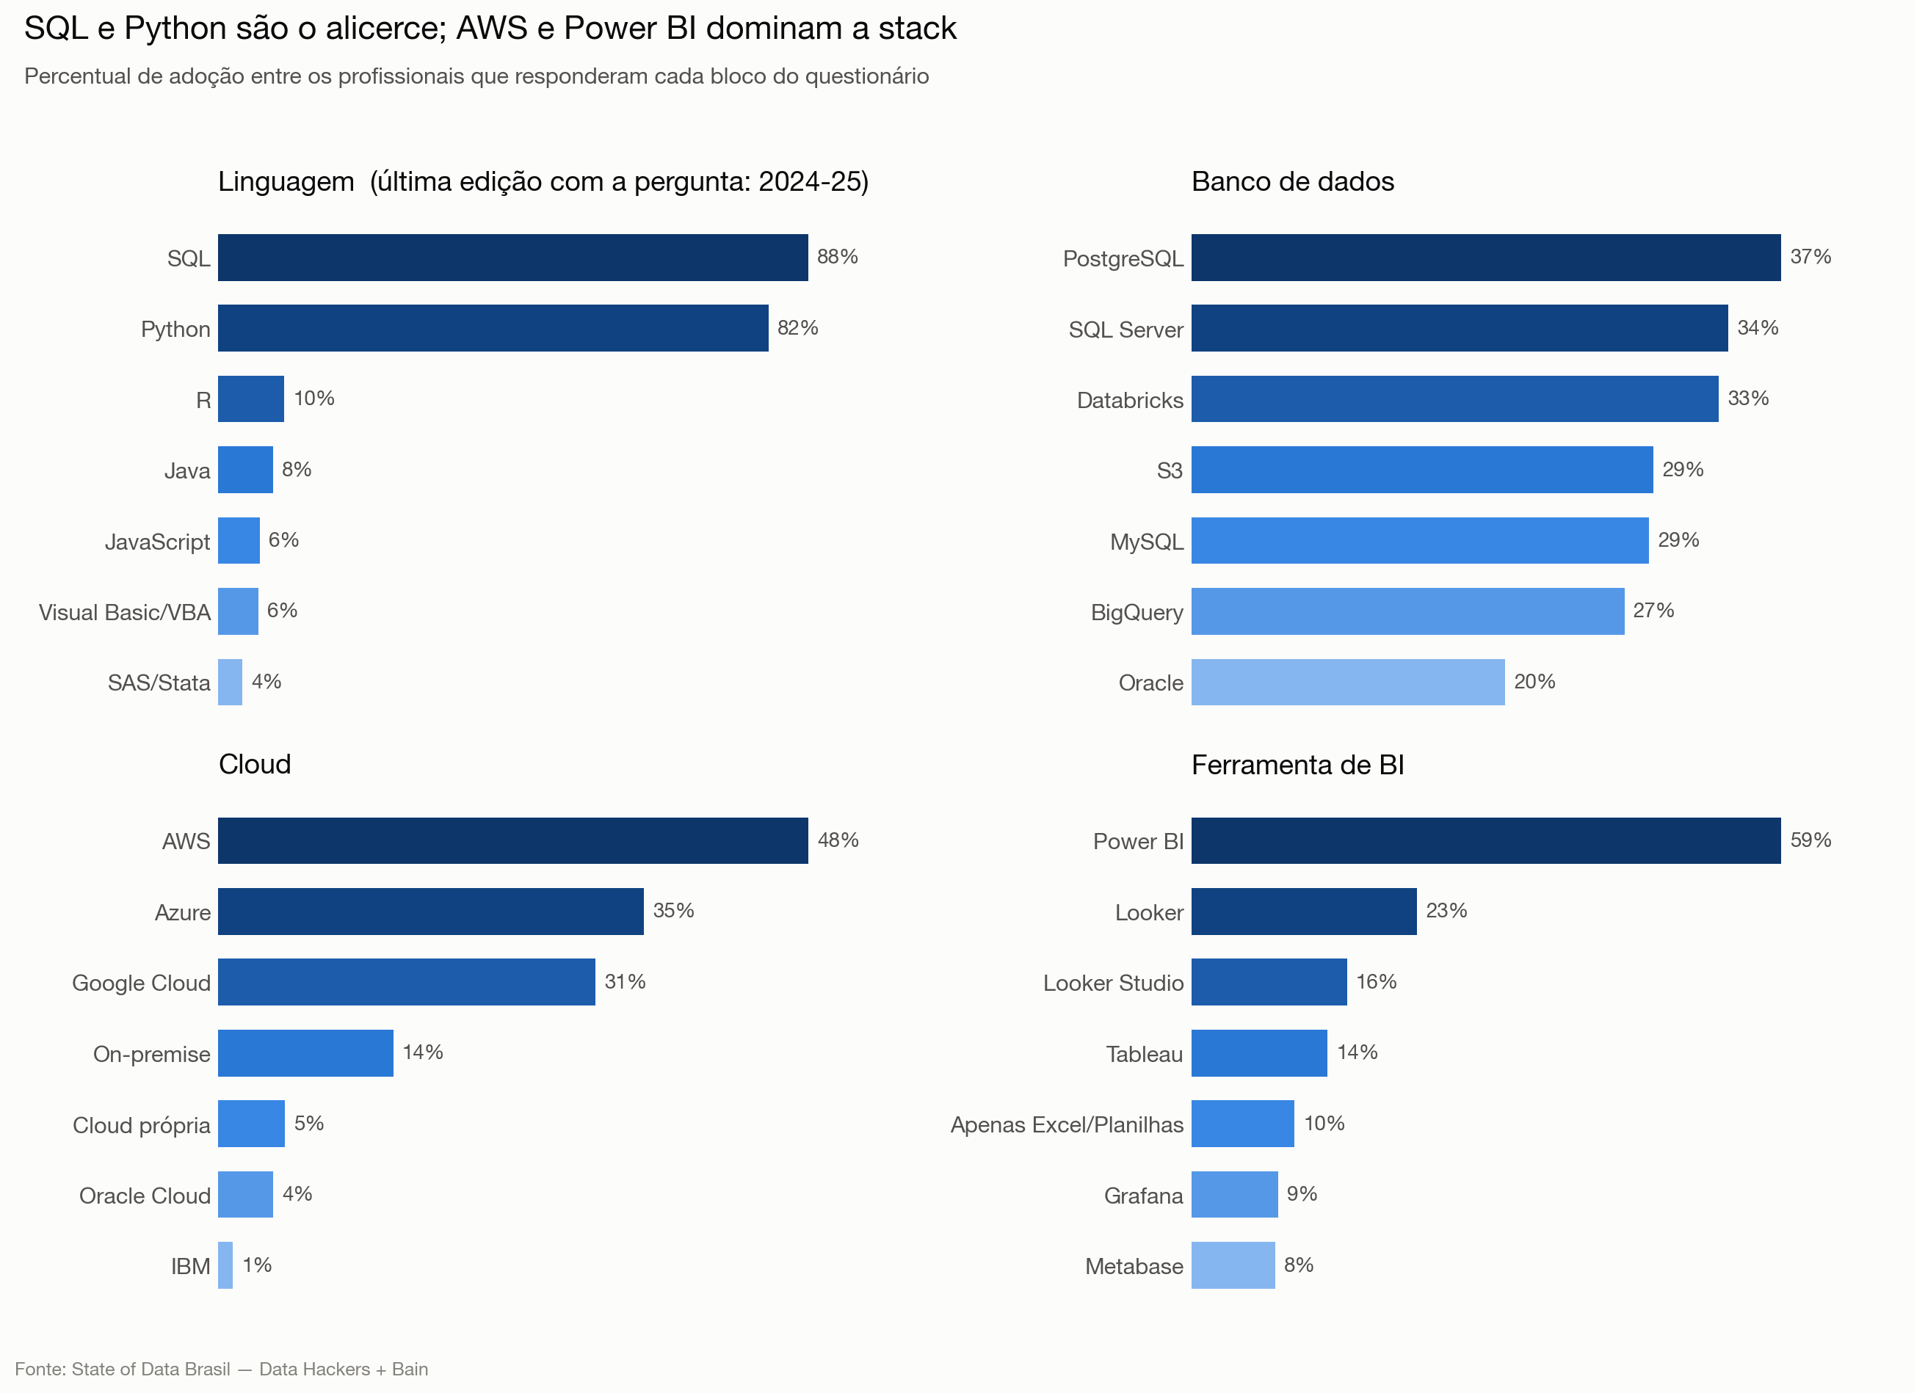
SQL e AWS são as apostas seguras da stack
SQL em 88% dos profissionais, AWS em 48% e Power BI em 59%
Percentuais calculados sobre quem respondeu cada bloco do questionário, não sobre o total de respondentes.

Slide 18
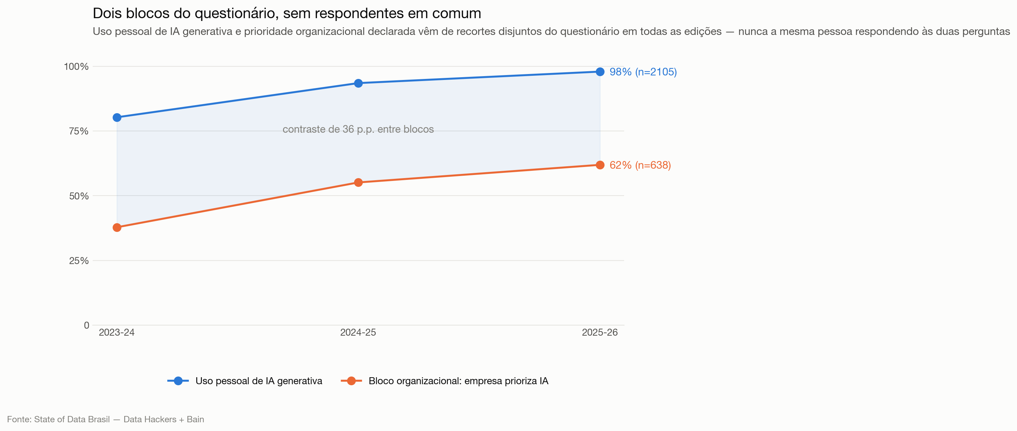
98% usam IA no trabalho; 62% relatam que a empresa prioriza
Dois blocos distintos do questionário, sem respondentes em comum: uso pessoal (n=2.105) e priorização organizacional (n=638) — o contraste de 36 p.p. é entre blocos, não dentro da mesma amostra

Slide 19
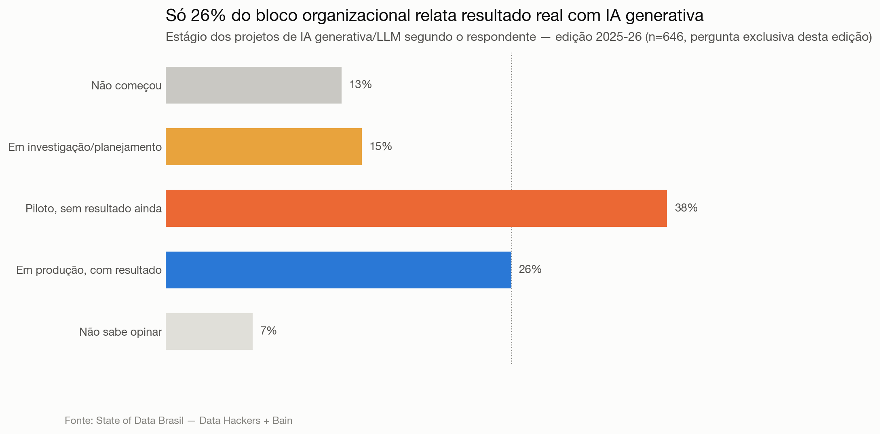
Só 26% do bloco organizacional relatam resultado real com IA
38% ainda estão em piloto sem resultado — a pergunta que decide o próximo ciclo de investimento não é mais "quem usa", é "quem entrega"
Pergunta exclusiva da edição 2025-26 (n=646); não há série histórica para comparar.

Slide 20
05
Modelos de trabalho e geografia
Onde estão os profissionais, como trabalham e quanto custa contratá-los em cada região?

Slide 21
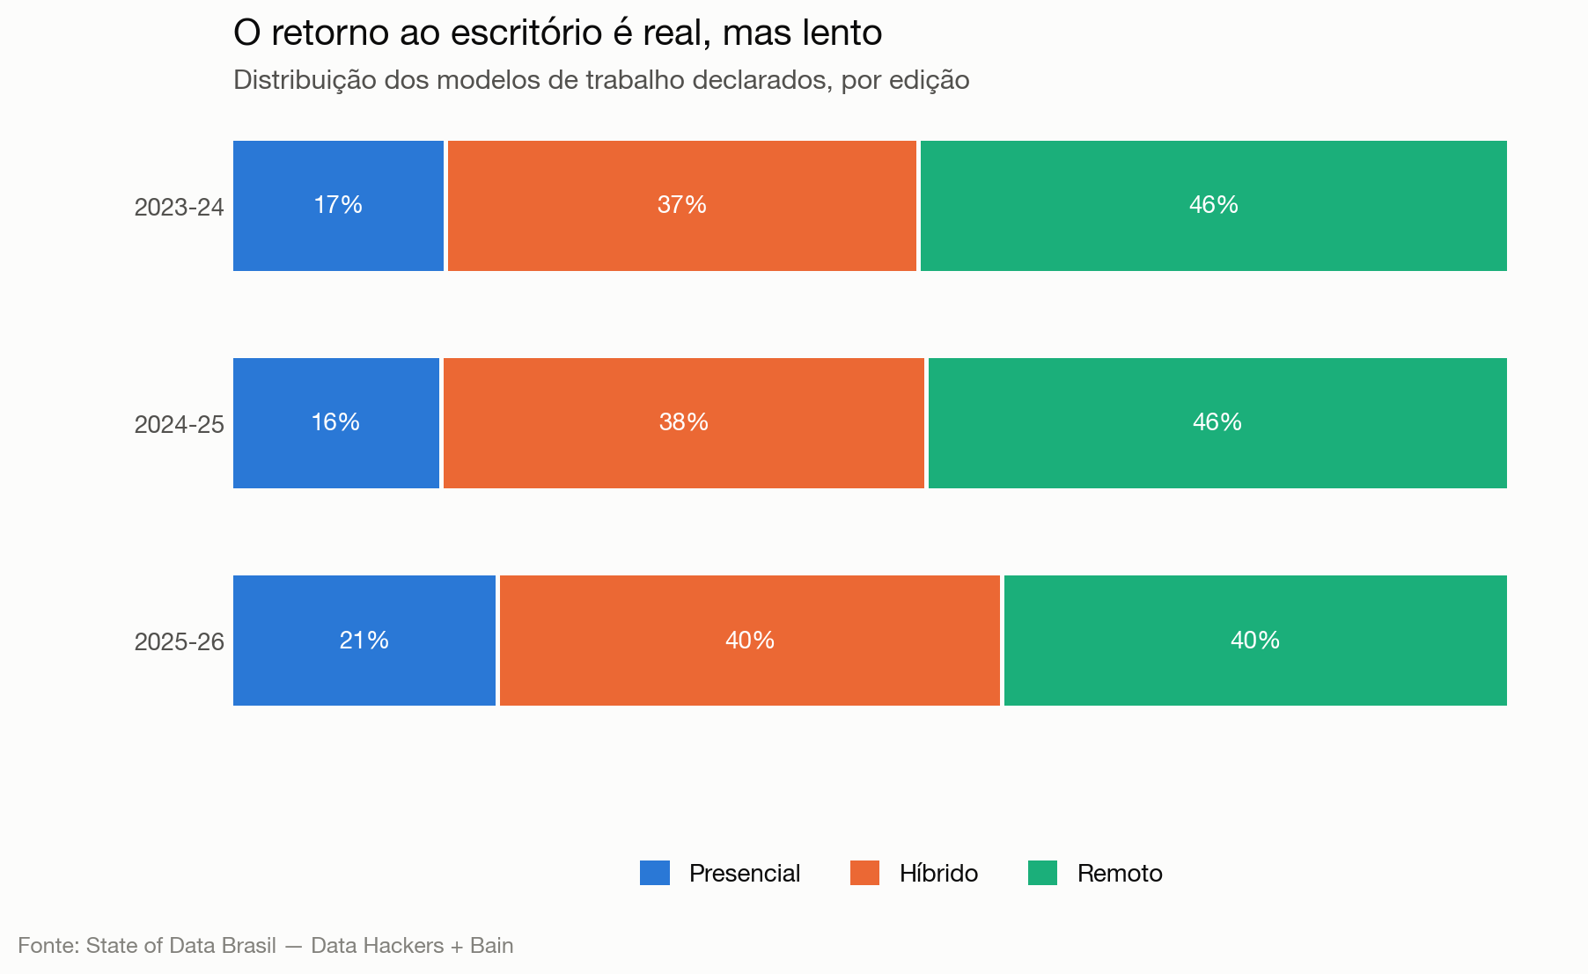
O retorno ao presencial é real, mas lento
O trabalho remoto caiu de 46% para 40%, enquanto o presencial subiu de 17% para 21%

Slide 22
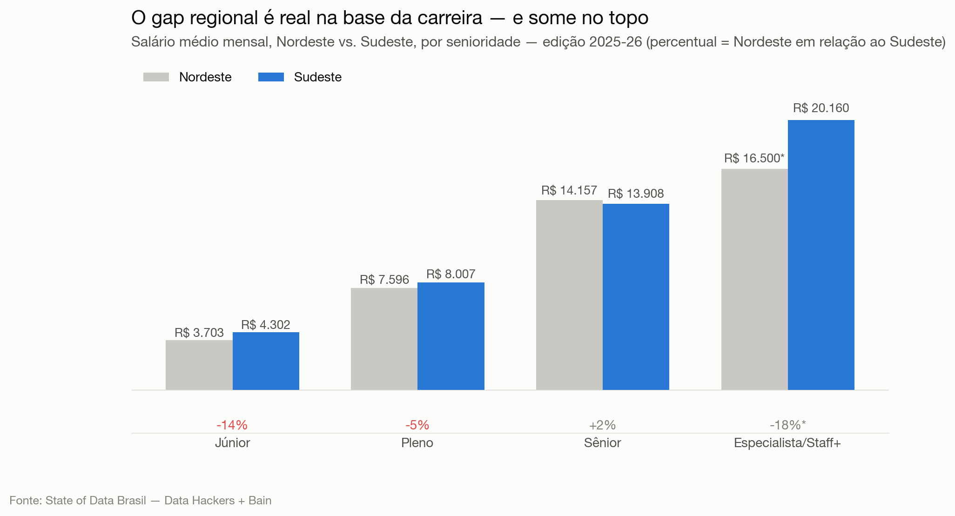
O gap Nordeste-Sudeste é de 14% no Júnior — e some no Sênior
Comparação bruta (todo mundo de uma região contra a outra) mistura composição de carreira com diferença regional; controlando por senioridade, a distância real está na base
Usa-se a média, e não a mediana: as faixas salariais da pesquisa são largas e a mediana de todas as regiões cai na mesma faixa. Especialista/Staff+ no Nordeste tem amostra abaixo de 30 respondentes — resultado indicativo, não comparação firme.

Slide 23
06
Recomendações estratégicas
O que a instituição financeira deve fazer com esta evidência.

Slide 24
Contratação: onde está a arbitragem
Quatro movimentos que reduzem custo sem reduzir qualidade do time.
Formar em vez de disputar sênior
Usar o remoto como alavanca geográfica — só na base
O Sênior custa 4,0x o Júnior e é o perfil mais disputado. Contratar Pleno e investir em trilha interna captura a maior parte da competência por fração do custo.
Com 40% do mercado em regime remoto, contratar Júnior no Nordeste custa 14% menos que no Sudeste. No Sênior essa vantagem já não existe — a arbitragem funciona para formar talento, não para economizar no topo da carreira.
Priorizar Engenharia de Dados
Tratar diversidade como risco de talento
É a segunda maior família de carreira e a que sustenta qualquer iniciativa de IA. Sem base de dados confiável, investimento em modelo não se converte em resultado.
Com a participação feminina em 22% e em queda, quem não atuar sobre retenção e promoção disputa um funil cada vez mais estreito.

Slide 25
Tecnologia e IA: onde investir
A stack a padronizar e o estágio real da adoção de IA.
Padronizar na stack consolidada
Fechar a lacuna de IA pelo lado da empresa
SQL, AWS e Power BI concentram a adoção. Escolher fora disso aumenta o custo e o tempo de contratação.
98% dos profissionais já usam IA generativa, mas só 62% dos respondentes do bloco organizacional relatam que a empresa prioriza IA — blocos diferentes do questionário, não a mesma amostra. O uso já acontece — sem política, acontece sem governança.
Ancorar a governança antes de escalar
Medir retorno, não adoção
Uso individual de ferramentas pagas do próprio bolso é comum na amostra. Para uma instituição financeira, isso é exposição de dado sensível a fornecedor não homologado.
A adoção individual já está saturada (98%). O que diferencia as empresas agora é sair do piloto: só 26% do bloco organizacional relata resultado — a maioria (38%) ainda testa sem retorno mensurável.

Slide 26
Notas metodológicas e limitações
O que este estudo pode e o que não pode sustentar.
Amostra autosselecionada
Salário em faixas largas
A pesquisa é respondida por voluntários da comunidade Data Hackers. Sobre-representa profissionais engajados e o Sudeste; não é uma amostra probabilística do mercado.
A remuneração é coletada em intervalos, convertidos aqui no ponto médio. Diferenças menores que uma faixa não são detectáveis — daí o uso da média nos cortes regionais.
Base decrescente entre edições
Perguntas não comparáveis
De 5.293 respondentes na primeira edição para 3.494 na última. Comparações entre anos são de proporção, nunca de volume absoluto.
Blocos que existem em apenas parte das edições são analisados somente nos anos disponíveis, e os gráficos indicam isso explicitamente.
Pipeline, consultas e scripts completos no repositório do projeto. Todos os números deste material são gerados a partir da camada Gold, sem digitação manual.

